Slide 1
Успешный Бизнес it детский сад Baby Landy
Подзаголовок

Slide 2
Какая ВЫГОДА от Бизнеса детского сада Baby Landy?
🚀ОТ 350 000 руб каждый месяц ОТКРЫВ СВОЙ БИЗНЕС ДЕТСКИЙ САД ПО ФРАНШИЗЕ BABY LANDY
Вы инвестируете 1 раз в бизнес, который приносит прибыль всю жизнь 🏆
УЖЕ ЧЕРЕЗ 25 ДНЕЙ! ВЫ ВЛАДЕЛЕЦ УСПЕШНОГО БИЗНЕСА ДЕТСКИЙ САД BABY LANDY

Slide 3
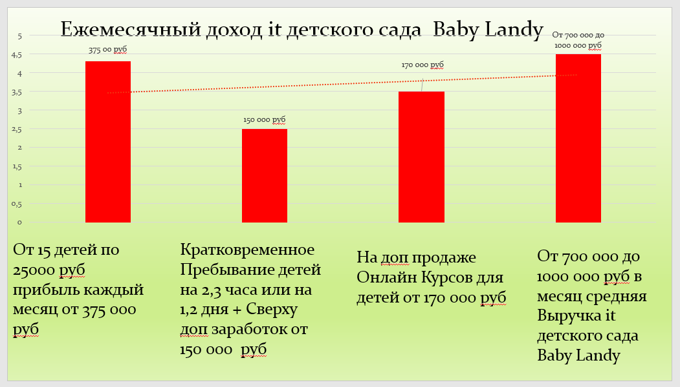
Макет заголовка и объекта с диаграммой

Slide 4
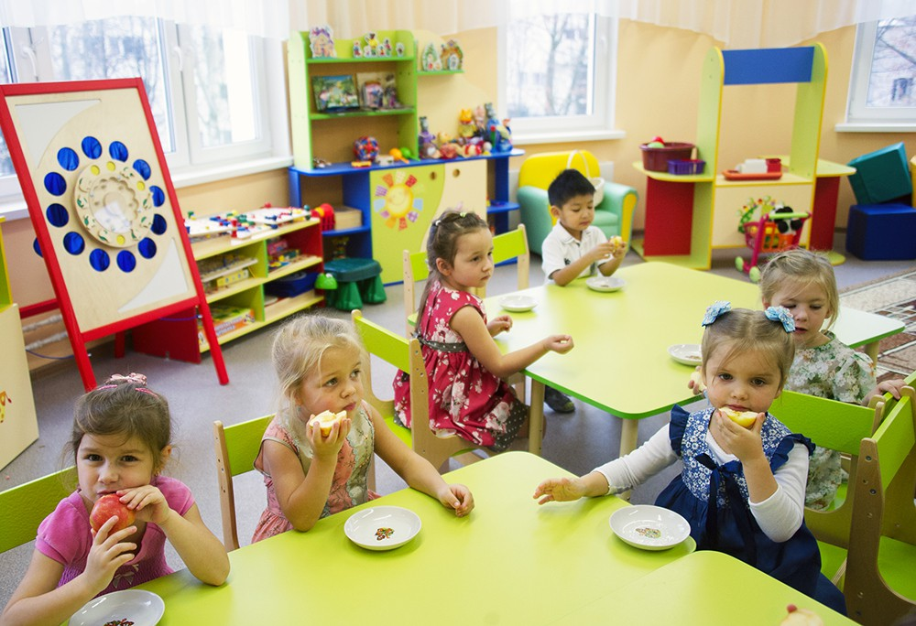
Постоянная очередь на детские сады
Каждый день рождается от 10 000 детей
Более 500 000 детей, постоянная очередь на детские сады

Slide 5
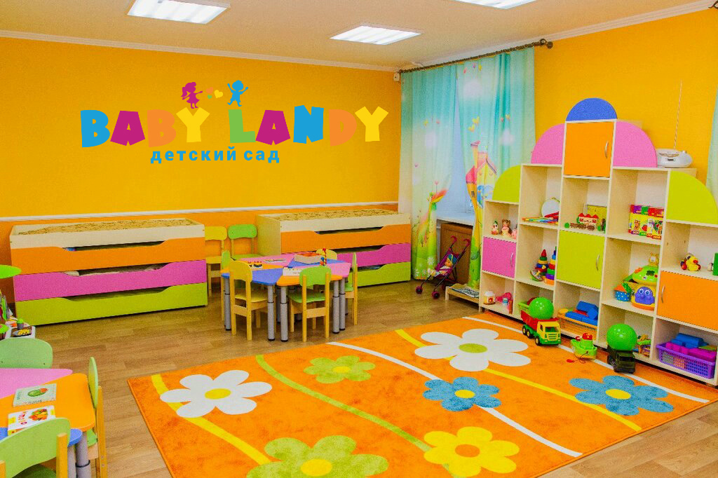
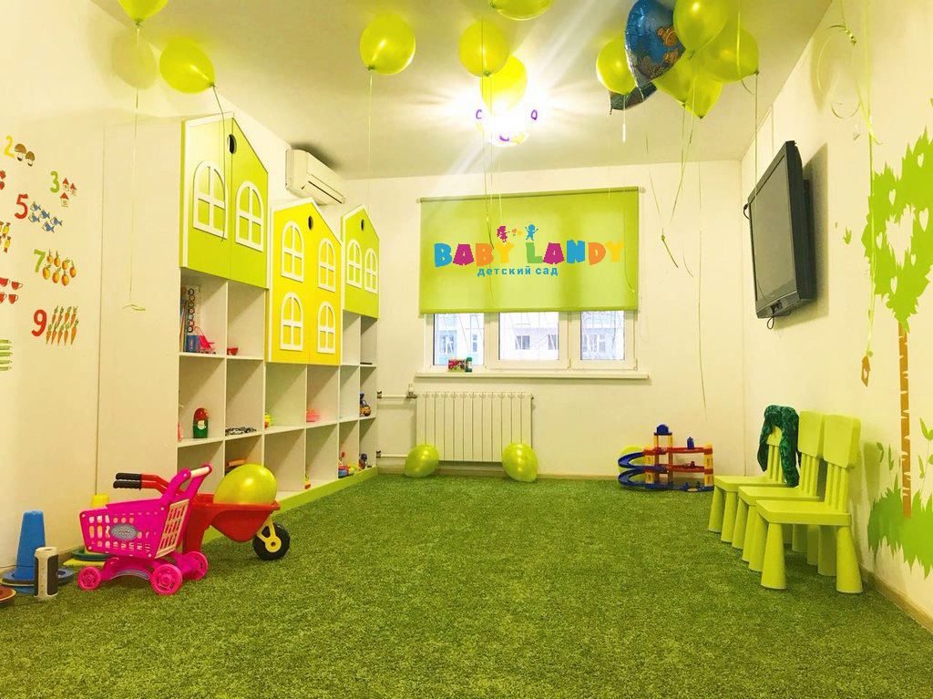
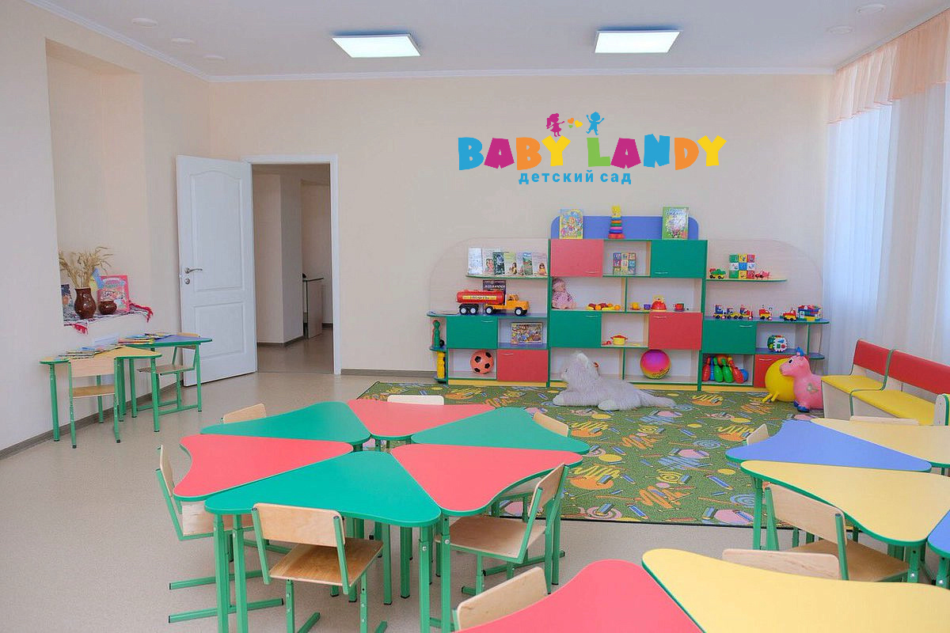
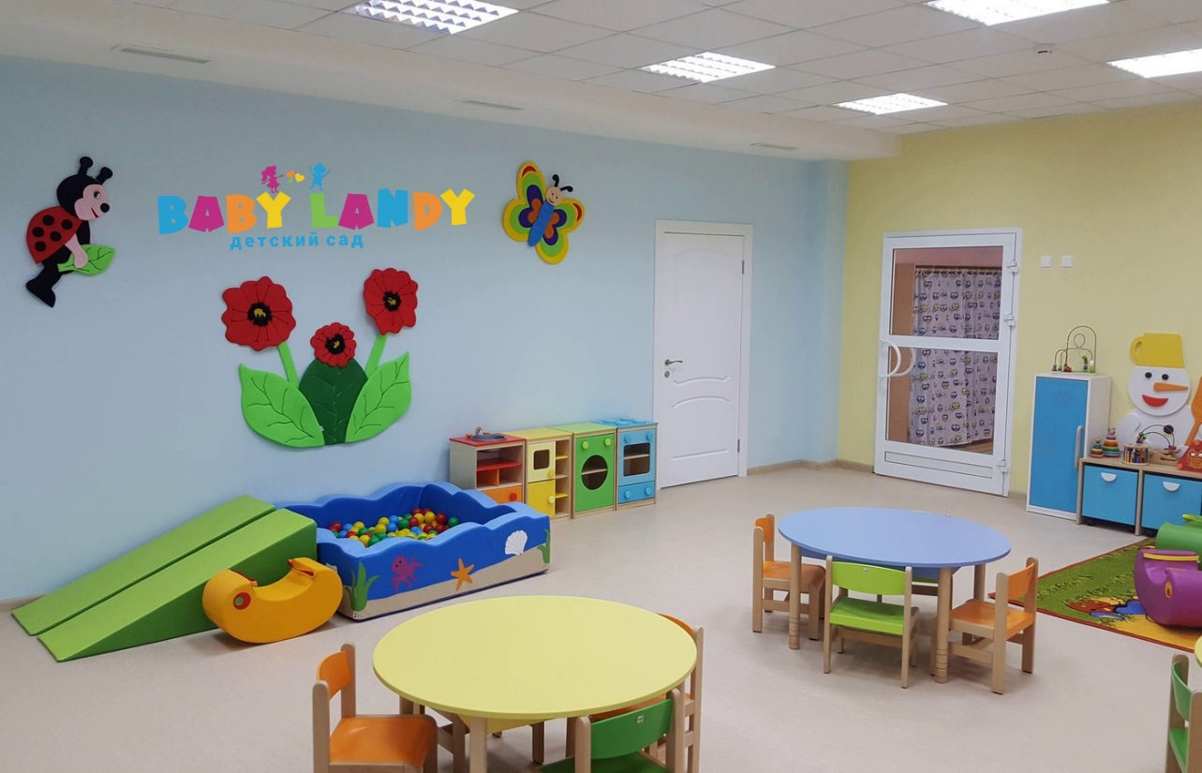
Макет двух объектов с таблицей
Первый пункт списка
Второй пункт списка
Третий пункт списка
Класс | Группа А | Группа Б
Класс 1 | 82 | 95
Класс 2 | 76 | 88
Класс 3 | 84 | 90

Slide 6
ПРИБЫЛЬ ОТ БИЗНЕСА BABY LANDY
Дополнительный доход сверху от продаж от онлайн курсов для детей от 170 000 руб 💴
Дополнительный доход на Кратковременное пребывание детей на 2,3 часа или по 1, 2 дня прибыль
Сверху доход от 150 000 руб
Средняя выручка в месяц от 700 000 до 1000 000 руб на it детские сады Baby Landy
💵Стабильный заработок от 350 000 руб каждый месяц

Slide 7
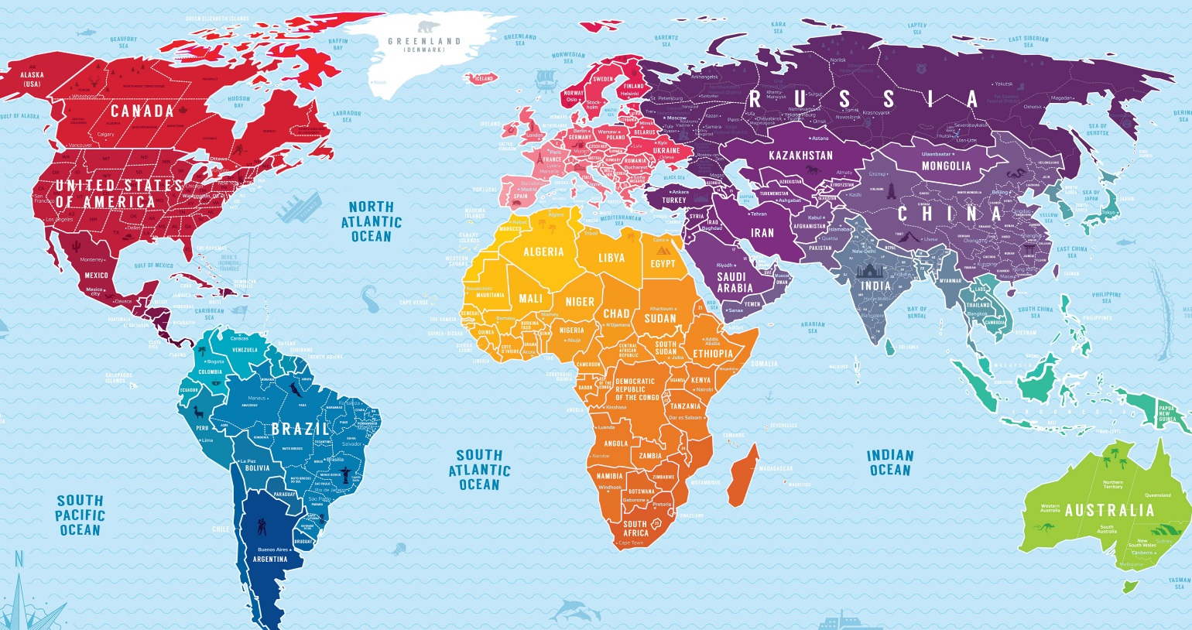
Достижение
❤ 37 успешных проектов it детских
садов "Baby Landy"
🍀🔝57 партнеров в 45 городах
3 странах мира.

Slide 9
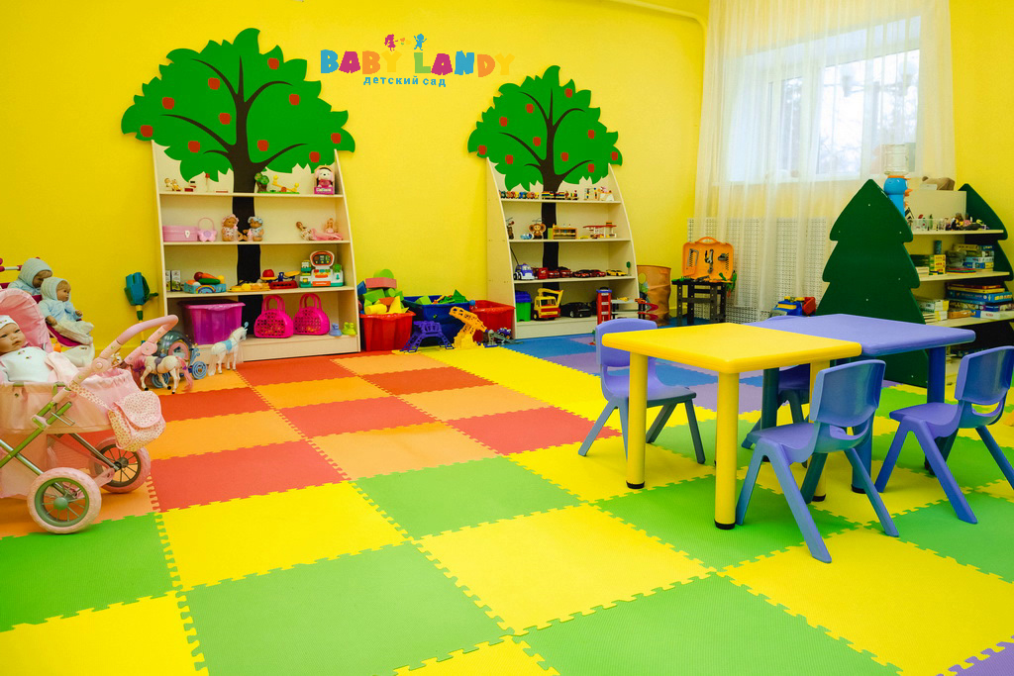
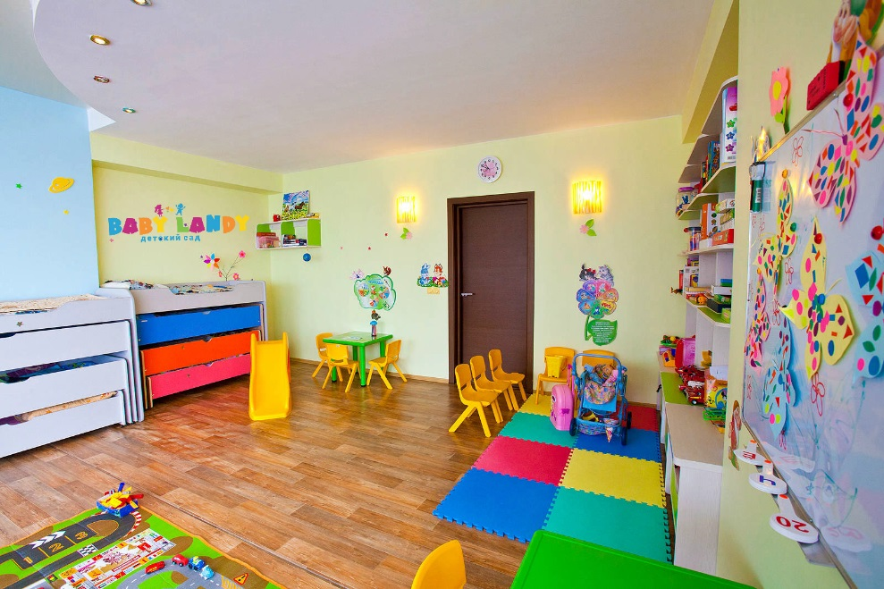
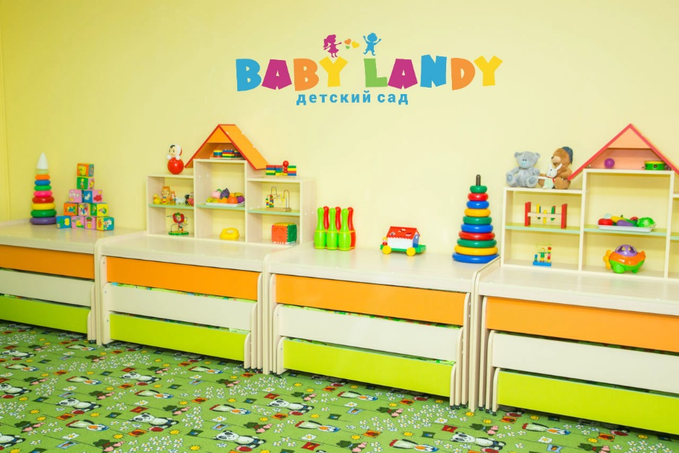
Главные плюсы+
✅Главный плюс + экономим на помещение,
это позволяет нашим Бизнес партнером быстро встать на ноги и зарабатывать уже на первом месяце
‼Упор делаем на компактные it детские сады что позволяет легко и быстро открываться и за минимальные вложения

Slide 10
Масштабирование по всему Миру it детские сады Baby Landy
У нас цель масштабировать it детские садики "Baby Landy" по всему Миру в планах сейчас сотрудничать с иностранными партнерами в Америке в Европе и в Китае

Slide 12
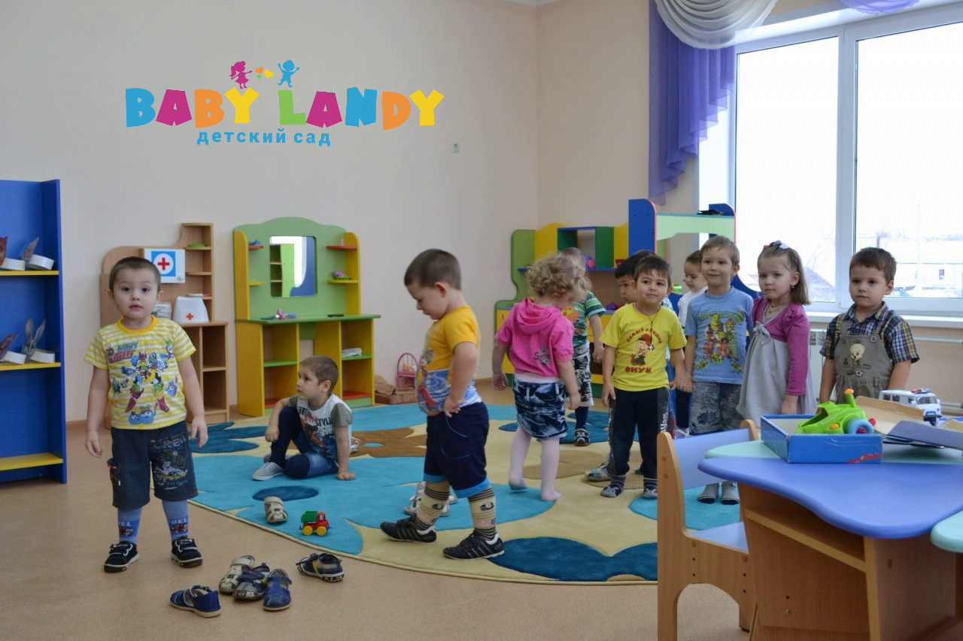
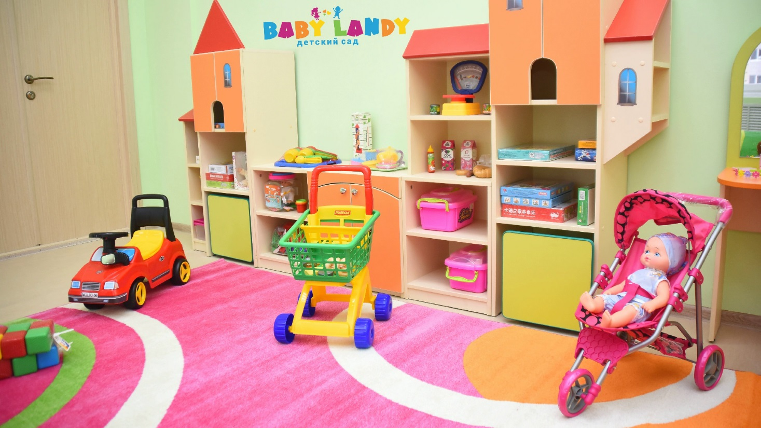

Slide 13
ЭКСПЕРТНАЯ ПОДДЕРЖКА
ЭКСПЕРТНАЯ ПОДДЕРЖКА 👩‍💼👨‍💼
Полное сопровождение, открытие в реализации
Вашего Бизнеса детский сад Baby Landy
Вместе с 97 опытными специалистами!
Полная поддержка по Маркетингу и по рекламе
Круглосуточно 24/7

Slide 14
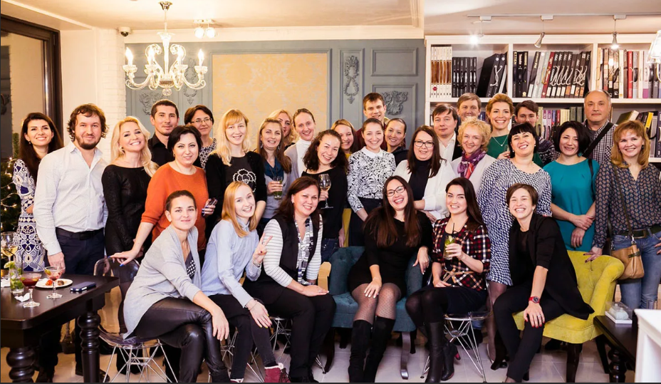
🚀 97 опытных специалистов будут Вам помогать и сопровождать в реализации Вашего успешного Бизнеса
Наши Гениальные Маркетологи и рекламисты создадут Вам бесплатный сайт
Настроят рекламу
Приведут первых 20 клиентов на Ваш Бизнес детский сад
Baby Landy!!!

Slide 15
🚀ЛЕГКИЙ СТАРТ !!!
🚀ЛЕГКИЙ СТАРТ !!!
❤ опытный вы бизнесмен или
еще только начинаете запускать Бизнес
🚀С нашей Бизнес франшизой детский сад Baby Landy
все наши партнеры открываются очень
ЛЕГКО И БЫСТРО И ПРОСТО!

Slide 16
Видео отзывы на You Tube канале Baby Landy

Slide 17
Видео презентации есть на You Tube канале Baby Landy

Slide 18
Счастливый СТАРТ
Открытие Вашего Бизнеса детский сада Baby Landy в Вашем городе.
Полное сопровождение, открытие в реализации Вашего Бизнеса детский сад Baby Landy
Полная поддержка по Маркетингу и по рекламе
Наши Гениальные Маркетологи и рекламисты создадут Вам бесплатный Сайт и настроят рекламу
Приведут первых 20 клиентов на Ваш Бизнес детский сад Baby Landy
Дистанционное наставничество, обучение 24/7, личный проектный эксперт.
Паушальный взнос:
600 000 руб
Акция! 270 000 руб до 31 Июля
Инвестиционные вложения от 500 тыс руб
Уже через 25 дней! Вы владелец собственного бизнеса it детского сада "Baby Landy«
ВСЕГО ЗА 770 000 РУБ ВЫ ХОЗЯИН БИЗНЕСА it ДЕТСКОГО САДА BABY LANDY

Slide 19
Премиум "Baby Landy"
Открытие Вашего Бизнеса детский сада Baby Landy силами наших специалистов.
Полное сопровождение, открытие в реализации Вашего Бизнеса детский сад Baby Landy
Полная поддержка по Маркетингу и по рекламе
Наши Гениальные Маркетологи и рекламисты создадут Вам бесплатный сайт и настроят рекламу
Приведут первых 20 клиентов на Ваш Бизнес детский сад Baby Landy
Откроем Ваш сад под руководством нашей команды экспертов.
Открытием вашего бизнеса занимается наш опытный специалист.
Паушальный взнос:
1 100 000 руб
Акция! 570 000 руб до 31 Июля
Инвестиционные вложения от 700 тыс руб до 1500 000 руб
Уже через 25 дней! Вы владелец собственного бизнеса it детского сада "Baby Landy"
ВСЕГО ЗА 1370 000 РУБ ВЫ ХОЗЯИН БИЗНЕСА it ДЕТСКОГО САДА BABY LANDY

Slide 20
VIP "Baby Landy"
­­Открытие Baby Landy «под ключ» командой ведущих экспертов;
Главный куратор проекта - генеральный директор сети Baby Landy;
Организация бизнеса силами наших специалистов в городе партнера: от поиска помещения, до проведения открытия;
Полное сопровождение, открытие в реализации Вашего Бизнеса детский сад Baby Landy
Персональная разработка рекламной кампании и медиа-плана;
Проведение открытия сада основателем сети Baby Landy и командой специалистов;
Специальный обучающий курс по эффективному развитию детского сада для вас и вашей команды;
Полная поддержка по Маркетингу и по рекламе
Наши Гениальные Маркетологи и рекламисты создадут Вам бесплатный сайт и настроят рекламу
Приведут первых 20 клиентов на Ваш Бизнес детский сад Baby Landy
В стоимость включены услуги по ведению социальных сетей, настройки контекстной рекламы, регистрации в каталогах и обучению персонала;
Паушальный взнос:
2 250 000 руб
Акция! 1370 000 руб до 31 Июля
Инвестиционные вложения от 1700 000 руб до 5 млн руб
Уже через 30 дней! Вы владелец собственного бизнеса it детского сада "Baby Landy"
ВСЕГО ЗА 3000 000 РУБ ВЫ ХОЗЯИН БИЗНЕСА it ДЕТСКОГО САДА BABY LANDY

Slide 21
Более 1733 000 довольных Родителей и Детей

Slide 22
